Slide 1
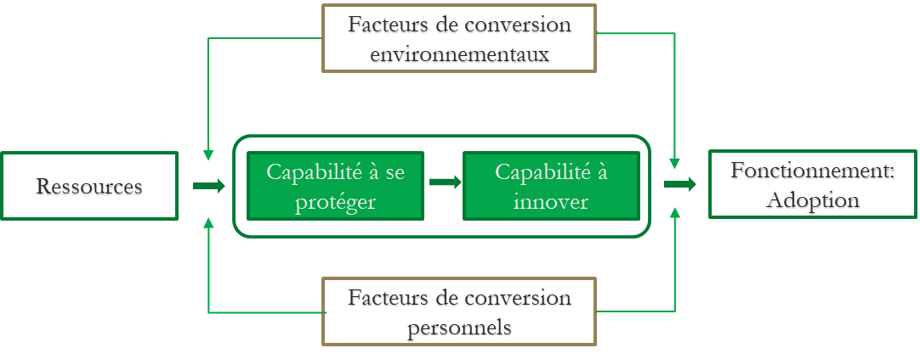
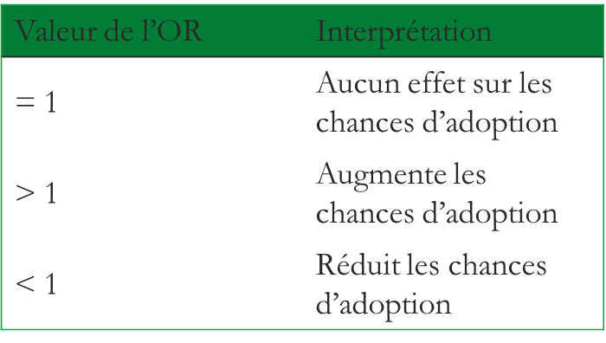
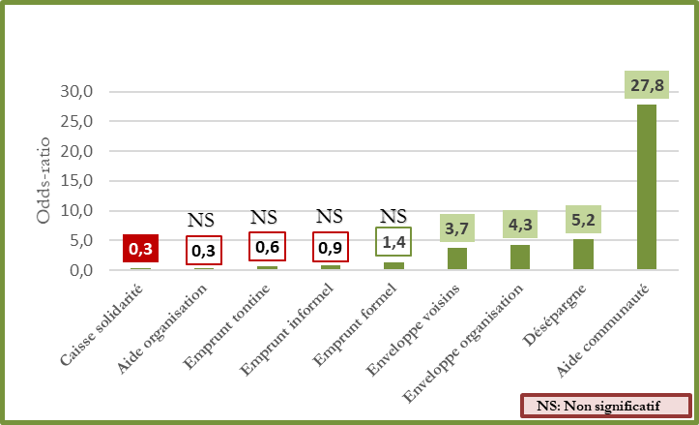
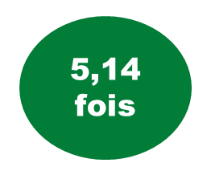
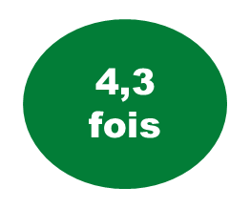
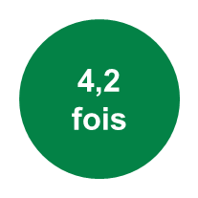
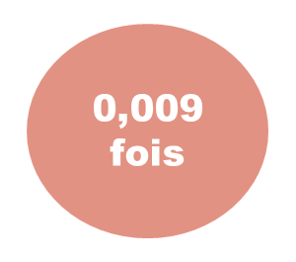
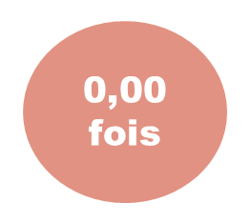
Mécanismes de gestion des risques et adoption des innovations agroécologiques dans les exploitations agricoles malgaches ANDRIMAMY Joeda Sous la direction de Pr RANDRIAMANAMPISOA Holimalala et Dr GONDARD-DELCROIX Claire CERED, UMI SOURCE andri.joed@gmail.com
CONTEXTE
BIBLIOGRAPHIE
METHODOLOGIE
Paysans malgaches : entre vulnérabilité et besoin d’innover
Données
L’agriculture familiale malgache évolue dans un environnement marqué par une forte exposition et sensibilité aux risques: variabilité climatique, fragilité des revenus agricoles, accès limité aux ressources productives (FAO, 2021). Dans ce contexte, les innovations agroécologiques (AE) sont porteuses de promesses en matière d’amélioration de la productivité, de durabilité et de résilience (Raharison et al.,2024) . Pourtant, leur adoption demeure marginale dans de nombreuses régions.
Comme le rappellent Chauveau et al. (1993), l’innovation ne peut être dissociée des perturbations qu’elle apporte à des pratiques déjà instituées. Elle s’inscrit aussi dans une logique de prise de risque (Lallau, 2008). L’incertitude porte non seulement sur les résultats agronomiques ou économiques, mais aussi sur les délais de retour sur investissement, et l’acceptabilité sociale au sein des communautés.
En contexte de pauvreté et de vulnérabilité, le coût d’un échec peut être lourd : perte de récolte, dégradation des réseaux de solidarité, voire décapitalisation. Ces risques freinent la décision d’adopter et appelle à comprendre les conditions concrètes dans lesquelles une telle décision devient envisageable.
Les données proviennent d'une enquête réalisée entre 2022 et 2024 dans le cadre du projet MAKIS. L'échantillon couvre 240 ménages agricoles équitablement repartis dans quatre régions choisies pour leur diversité agroécologique et institutionnelle. Le questionnaire comprenait des modules relatifs à la dotation en ressources, aux stratégies de gestion des risques, à la perception de l’efficacité des dispositifs de protection et à l’adoption d’innovations agroécologiques.
Région | Promoteur(s) | Innovation agroécologique
Androy | CTAS et GRET | Haie brise-vent en pois d’angole
Itasy | AGRISUD | Biofertilisant liquide
Vakinankaratra | FIFATA | Multiplication paysanne de semence de pomme de terre
Vatovavy | CERES | Agroforesterie
Quid du rôle des mécanismes de protection face aux risques ?
Variables
Pour se prémunir des chocs et réduire ls risque, les ménages mobilisent des dispositifs de protection pouvant être de nature formel, informel ou individuel. Mais peu d’études analysent leur rôle dans l’adoption d’innovations. Ce manque est d’autant plus marquant dans les contextes de vulnérabilité structurelle comme à Madagascar , où ce sont les pratiques informels et individuels qui priment. Cette recherche comble ce vide en posant une hypothèse forte : sécuriser l’espace des choix est une condition pour innover. Et les mécanismes de protection en sont les leviers.
Les variables ont été organisées selon notre cadre conceptuel, structuré autour des ressources, des facteurs de conversion et des capabilités.
Ressources | Facteurs de conversion personnels | Facteurs de conversion environnementaux | Mécanismes de protection | Capabilité intermédiaire à se protéger | Fonctionnement
Indice de dotation, Niveau d’éducation | Sexe, Âge, Attitude face au risque | Appartenance projet, Région | Désépargne, Aide communautaire, Emprunts formels et informels, Aide organisation (ONG, église, etc.), Enveloppes, Caisse solidarité, Tontine | Efficacité perçue des dispositifs | Adoption innovation
Question principale:
Dans quelle mesure les mécanismes de gestion des risques influencent-ils l'adoption d’une innovation agroécologique?
Changer de lunettes : l’approche par les capabilités
Nous mobilisons l’approche par les capabilités (Sen, 2000 ; Robeyns, 2005) pour penser l’adoption comme le fruit d’une liberté réelle d’innover. Celle-ci repose sur trois éléments : les ressources, les facteurs de conversion, la capabilité intermédiaire à se protéger. Les mécanismes de protection jouent ainsi un rôle structurant dans l’espace des choix, en sécurisant la décision d’adopter une innovation agroécologique.
Spécification du modèle logit binomiale
L’analyse repose sur un modèle logit binomiale estimant la probabilité d’adoption, à partir des variables précédentes.
où β est le coefficient exprimant l’effet de la variable X sur le logit de la probabilité d’adoption
« L’interprétation se fait en terme d’« ODDS-RATIO » (OR) qui exprime l’effet de la variable sur la chance d’être adoptant d’une innovation. OR= exp (β) »
RESULTATS
L’influence des déterminants de l’adoption de l’innovation AE ont été estimés à l’aide d’un modèle logit. Les résultats sont présentés sous forme d’odds-ratios, indiquant combien de fois chaque variable augmente ou réduit la probabilité d’adopter.
A quel point les mécanismes de gestion de risque influence la chance d’adoption d’une innovation AE?
Influence des autres variables sur la chance d’adoption d’une innovation AE
Effet d’accroissement
Effet de réduction
Les ménages percevant leur protection comme « plutôt bien » efficace ont 5 fois plus de chances d’adopter que ceux la jugeant « parfaitement efficace ».Cela suggère une posture plus ouverte au changement chez ceux qui reconnaissent un besoin d’amélioration.
Les ménages mieux dotés matériellement ont 4 fois plus de chance d’adopté. Cette variable agit comme une ressource mobilisable essentielle, en cohérence avec le rôle des dotations dans la capabilité à agir (Griliches,1957).
Le niveau d’éducation a un effet croissant sur l’adoption. Les individus ayant atteint au moins le lycée ont 4 fois plus de chances d’adopter, ce qui confirme le rôle central du capital cognitif dans l’évaluation des innovations (Asfaw et al., 2012).
L’aide communautaire est le mécanisme le plus puissant : elle multiplie par 28 les chances d’adopter, en jouant un rôle de filet de sécurité reconnu et mobilisable, qui renforce la confiance des ménages dans leur capacité à innover (Platteau, 1991 ; Barr, 2004).
Les enveloppes reçues de la part des voisins ou d’organisations augmentent aussi fortement la probabilité d’adoption ( 4 fois), soulignant l’impact des soutiens sociaux et institutionnels dans l’élargissement de la capabilité d’innover.
En revanche, la participation à des caisses de solidarité réduit significativement la probabilité d’adoption (×0,3). Cela pourrait refléter un effet d’éviction (priorisation des besoins urgents) ou une difficulté d’accès aux ressources mobilisées en période de crise.
Enfin, les emprunts (formels, informels, tontines) ne montrent pas d’effet significatif. Leur fonction semble davantage être réparatrice qu’incitative, insuffisante pour sécuriser un engagement dans l’innovation.
Les non-bénéficiaires présentent une probabilité d’adoption nettement plus faible. Cela souligne le rôle décisif de l’accompagnement institutionnel, qui agit comme un facteur de conversion environnemental, facilitant l’accès à l’information, à la formation et aux ressources nécessaires à l’innovation.
Les autres régions présentent des odds-ratios quasi nuls (OR≈0) par rapport à Androy, ce qui indique des effets de contexte très marqués.Cela pourrait refléter des différences dans les structures agricoles, l’intensité des projets, les contraintes environnementales ou les dynamiques sociales locales.
CONCLUSION
L’adoption d’innovations agroécologiques à Madagascar résulte d’une combinaison complexe entre capabilités individuelles, ressources de protection face aux risques et contextes sociaux et territoriaux. Elle est d’autant plus probable pour les ménages disposant de mécanismes de protection informels efficaces, tels que la désépargne ou l’aide communautaire.
Fait notable : ceux qui se sentent modérément protégés adoptent davantage une innovation AE que ceux se déclarent parfaitement protégés, suggérant qu’un sentiment modéré de sécurité stimule le désir d’amélioration.
La région d’Androy, où l’on observe une adoption significative parmi les individus non bénéficiaires de projet de promotion de l’innovation AE , mérite une étude approfondie pour mieux comprendre les dynamiques d’innovation endogènes. Nous avons en perspective de faire une étude dans cette région afin d’approfondir les facteurs contextuels à l’origine de cette situation particulière.
Ces résultats invitent à repenser les politiques agricoles en renforçant la capacité des paysans à se protéger eux-mêmes, condition essentielle de leur liberté à innover.
FAO, Union européenne, & Cirad. (2021). Profil des systèmes alimentaires—Madagascar. Activer la transformation durable et inclusive de nos systèmes alimentaires. FAO; European Union ; CIRAD; https://doi.org/10.4060/cb6861fr
Gondard, C., Lallau, B., Andrianaivo, C. M., Delpy, L., Deguilhem, T., & Rasolofo, P. (2021). Comprendre les systèmes locaux de protection sociale. Éléments d’analyse dans trois Fokontany du Grand Sud Malgache.
Lallau, B. (2008). Les agriculteurs africains entre vulnérabilité et résilience. Pour une approche par les capabilités de la gestion des risques. Revue française de socio-économie, 1, 177‑198.
Mollard, É. (1999). 2. L’innovation est-elle risquée : Un point de vue agro-économique. In J.-P. Chauveau & M.-C. Cormier Salem (Éds.), L’innovation en agriculture : Questions de méthodes et terrains d’observation (p. 43‑64). IRD Éditions.
Raharison, T., Muller, B., Rakoto Ratsimba, H., & Ramarosandratana, A. (2024). Agroécologie à Madagascar: Avancées, Défis et Conditions pour son Développement Quelques évidences issues d’études menées dans le cadre des actions ProSilience (ProSol) et DINAAMICC.
Robeyns, I. (2005). The Capability Approach : A theoretical survey. Journal of Human Development, 6(1), 93‑117.
JOURNEE SCIENTIFIQUE DE L’UMI SOURCE – 16 AU 19 JUIN 2025

